Slide 1
TRƯỜNG TIỂU HỌC QUẢNG TIÊN
CHÀO MỪNG QUÝ THẦY CÔ
VỀ DỰ GIỜ THĂM LỚP
Hoạt động trải nghiệm
BÀI 20: HĐCD: TIẾT KIỆM ĐIỆN NƯỚC TRONG GIA ĐÌNH

Slide 2

Khởi động

Slide 3
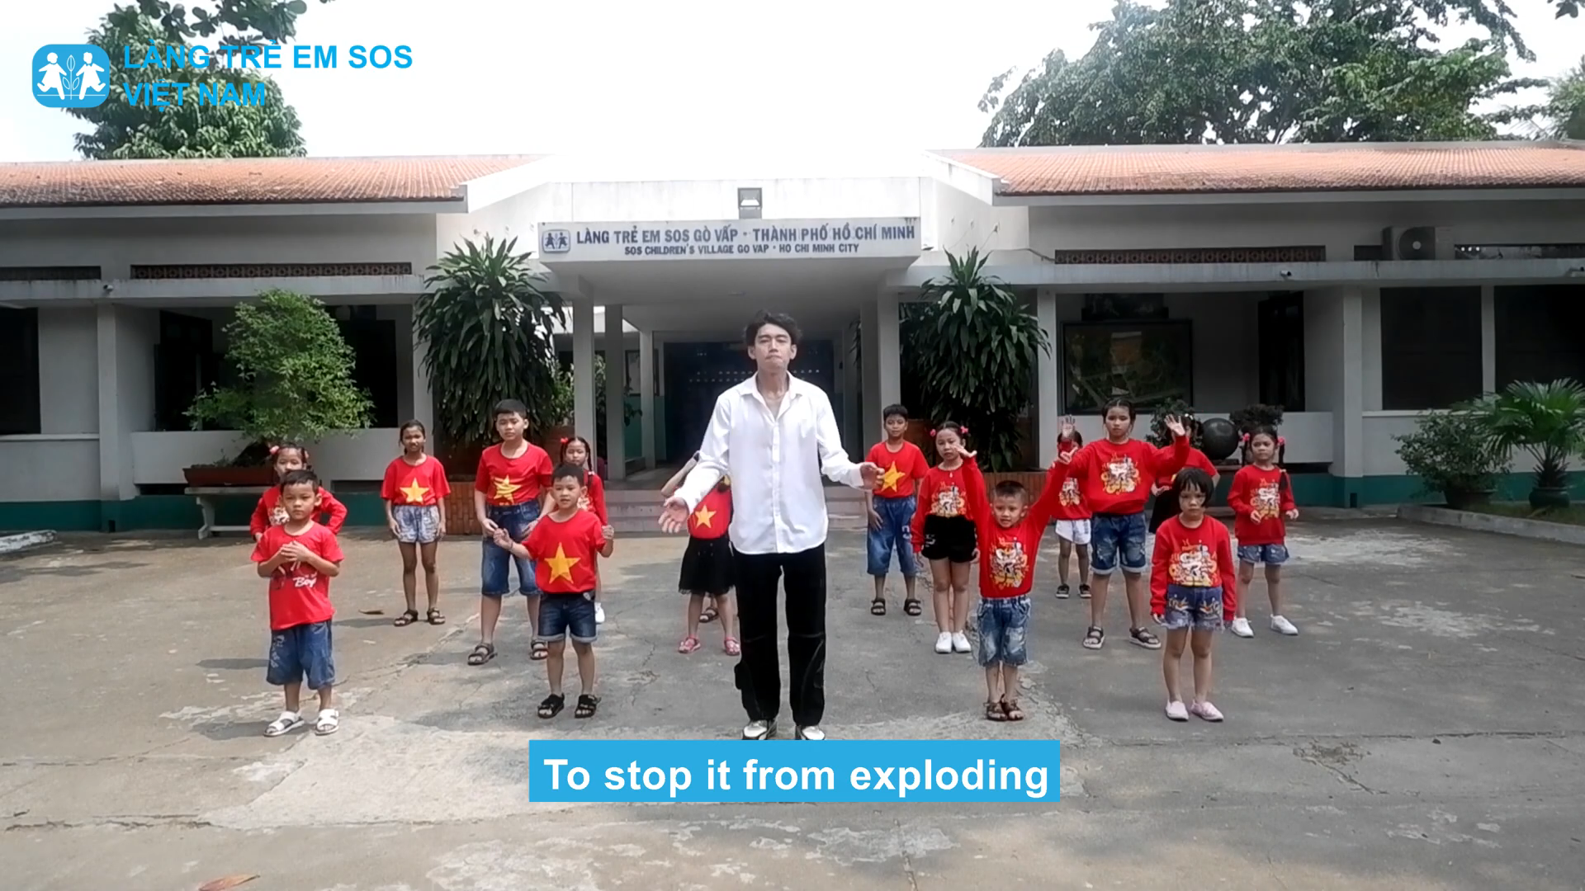

Slide 4
Thứ……ngày…..tháng…..năm…….
HOẠT ĐỘNG TRẢI NGHIỆM
Bài 20: TIẾT KIỆM ĐIỆN NƯỚC TRONG GIA ĐÌNH
1. Tìm hiểu việc sử dụng điện nước ở gia đình em
- Chia sẻ thông tin về tiền điện nước mà gia đình em đã chi trả trong tháng vừa qua.
+ Ghi vào tờ giấy A1 những hoạt động hoặc thiết bị cần dùng đến điện (nước).
+ Đếm tổng số việc và thiết bị để thấy trong sinh hoạt, ta sử dụng rất nhiều điện, nước.
+ Ghi ra số tiền điện (nước) tháng trước của các gia đình thành viên nhóm bên cạnh

Slide 5
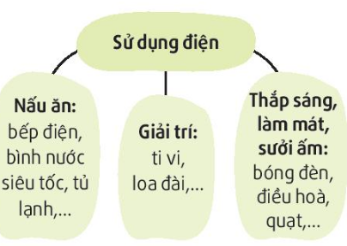
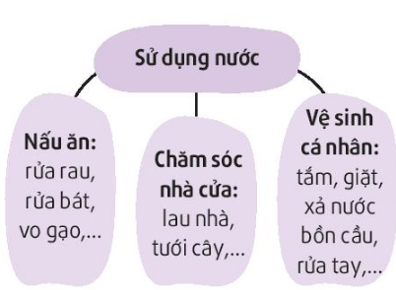
Thứ……ngày…..tháng…..năm…….
HOẠT ĐỘNG TRẢI NGHIỆM
Bài 20: TIẾT KIỆM ĐIỆN NƯỚC TRONG GIA ĐÌNH
1. Tìm hiểu việc sử dụng điện nước ở gia đình em
- Liệt kê và phân loại các hoat động và thiết bị cần sử dụng điện nước trong gia đình
KL: Việc sử dụng điện, nước trong gia đình nếu không để ý tiết kiệm sẽ làm tốn một khoản tiền lớn.

Slide 6
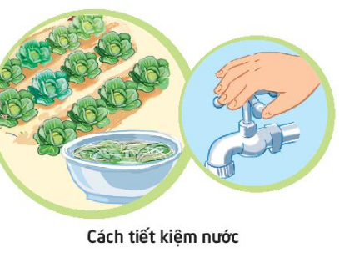
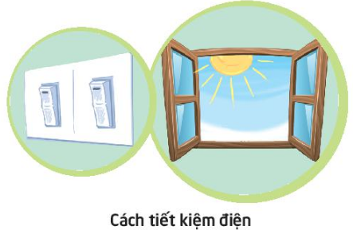
Thứ……ngày…..tháng…..năm…….
HOẠT ĐỘNG TRẢI NGHIỆM
Bài 20: TIẾT KIỆM ĐIỆN NƯỚC TRONG GIA ĐÌNH
2. Thảo luận về cách tiết kiệm điện nước trong gia đình.
KẾT LUẬN
Mỗi chúng ta đều có thể giúp tiết kiệm điện, nước trong gia đình bằng những hành động của mình.
Nêu lí do cần tiết kiệm điện nước
Dự kiến những việc em sẽ làm để tiết kiệm điện nước trong gia đình

Slide 7

- Hôm nay các em học bài gì?
- Qua bài học các em cần ghi nhớ điều gì?

Slide 8



Chúc các em luôn chăm ngoan,
học giỏi

